Slide 1
L’évaluation des compétences par dossier
Capucine Anbergen & Danielle Coos
Expertes méthodologiques
c.anbergen@cvdc.be - d.coos@cvdc.be

Slide 2


VALIDATION
Identification
Documentation
Assessment
Certification
Authentification

Slide 3
Contexte
Accord de coopération
Limites de l’épreuve
Avantages du dossier
Possibilités d’hybridation

Slide 4
Bref historique
2013 : Premier projet pilote
Partenariat avec les cellules de reconversion et le Labset
Travail sur le cadre, le planning des étapes, les guides
2 employées administratives
2013 - 2015 : Projet européen Validoss (Espagne, Irlande, Suisse Luxembourg)
Analyse comparative des approches dossier développées
2015 - 2016 : Suite des projets pilotes
Opérateur de production en industrie alimentaire (secteur IFP)
Coiffeur manager (Secteur CP314)
Employé administratif (Interfede, Mirec)
2016 - 2017 : Conclusions

Slide 5
Productions
Trois guides:
Guide du candidat à la validation
Guide de l’accompagnateur
Guide du jury d’évaluation
Un rapport de 150 pages (consultant Labset + Validos)
Une pratique développée

Slide 6
Qu’est-ce qu’un dossier?
« Le dossier ou portfolio est un échantillon de preuves, sélectionnées par le candidat pour rendre compte de ses compétences » (Tardif, 2006)
Un dossier (papier, en ligne, …) permet de collectionner, puis de sélectionner des traces (écrits, photos, références, schémas, cartes conceptuelles…) qui témoignent d’un développement de compétences.
Ce n’est pas un portfolio de traces d’activités mais de preuves de compétences

Slide 7
Deux modes d’évaluation des compétences
Mode d’évaluation par épreuve | Mode d’évaluation par dossier
Mode utilisé traditionnellement par le Consortium | Mode en expérimentation au Consortium
Situation professionnelle reconstituée, durée moyenne de 4 heures | Deux parties: 1.Constitution d’un portfolio par le candidat 2.Entretien devant le jury, d’une durée de 3/4 d’heures.
Dans un centre de validation agréé. Évalué par un jury de 3 personnes au moyen d’une grille d’évaluation | Dans un centre de validation agréé Évalué par un jury de 3 personnes (identique à celui de l’épreuve) au moyen d’une grille d’évaluation
Guidance pré et post épreuve | Accompagnement

Slide 8
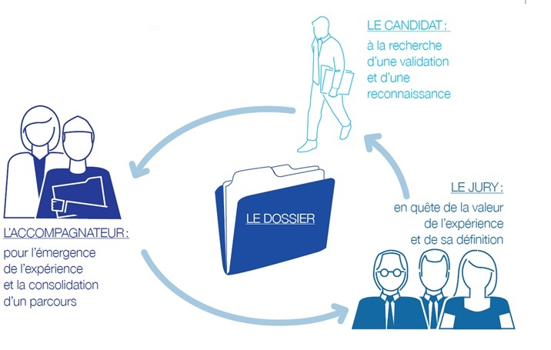
Les intervenants de l’approche dossier
+ le CVDC (projets pilotes)

Slide 9
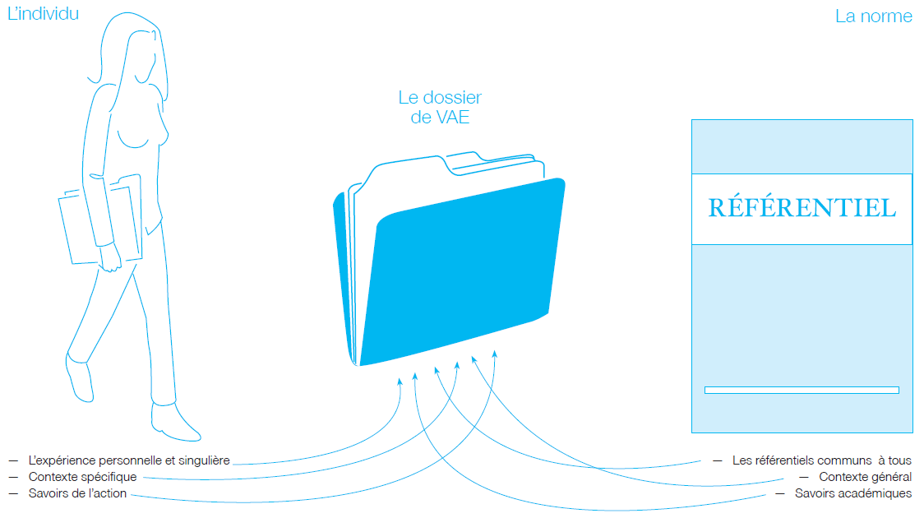
La validation par rapport à la norme
La référence pour
l’évaluation
est le profil
de certifications
(référentiel de
compétences
du Consortium)

Slide 10
Le dossier comprend deux parties
Partie I : collecte d’informations et de traces
1. Données personnelles
2. Parcours professionnel (formelles/informelles)
3. Parcours de formation (formelles/informelles)
4. Des traces du développement des compétences
Partie II : constitution de la preuve
5. Des commentaires qui font le lien entre les traces et les compétences visées
Les commentaires sont des réponses à « Qu’avez vous fait? », « Comment l’avez-vous fait? », « Pourquoi l’avez-vous fait ainsi? », « Dans quelles circonstances l’avez-vous fait? »

Slide 11
Qu’est-ce qu’une trace?
Différents types de traces :
    Traces de productions (mail, planning, photos, vidéos, etc.)
    Traces de reconnaissance (lettre de recommandation, mail d’un client, mail du chef d’entreprise, prix, etc.)
    Traces de parcours (CV, attestations de formations, contrats de travail, diplômes)
Ce sont les traces de productions les plus importantes
Certaines traces peuvent être issues d’autres contextes que professionnels
A défaut, certaines traces peuvent être reconstituées
A défaut, l’évocation des faits peut être vérifiée à l’oral

Slide 14



Partie II : constitution de la preuve
Trace + Commentaire = Preuve
Trace : Marque laissée par une action; ce qui reste d’une chose passée.
Preuve : Ce qui sert à établir qu’un fait est vrai; preuve matérielle, convaincante, incontestable.
Commentaire : Remarque, exposé qui explique, interprète… Les commentaires qui font le lien entre les traces et les compétences visées. Les commentaires sont des réponses à « Qu’avez vous fait? », « Comment l’avez-vous fait? », « Pourquoi l’avez-vous fait ainsi? », « Dans quelles circonstances l’avez-vous fait? »

Slide 15
Constitution du dossier - Partie II
Le candidat sélectionne les traces les plus pertinentes en regard des activités-clés et des critères d’évaluation.
Le candidat contextualise et commente ses traces pour en faire un élément de preuve de la maîtrise des compétences visées. Toutes les activités-clés de l’épreuve doivent être couvertes par les preuves (traces + commentaires)
Le candidat envoie son dossier au centre de validation
Il reçoit un courrier lui annonçant la recevabilité (ou pas) de son portfolio
Dans l’affirmative, il reçoit une convocation pour se présenter à l’entretien devant le jury
En cas de réussite, il reçoit un ou plusieurs Titre(s) de compétence

Slide 16
L’accompagnement
La constitution d’un dossier de validation nécessite un accompagnement pour :
  Comprendre la norme
  Sélectionner les documents et les expériences à mettre en évidence
  Faire le lien entre les documents, les expériences et la norme
  Concrètement, dans les différentes étapes, l’accompagnateur :
  Lui fait rechercher des traces de compétence et les trie avec lui,
  L’aide à passer de la trace à la preuve en contextualisant les traces,
  Relit son dossier,
  Et le prépare à l’entretien devant le jury.

Slide 17
Avantages de la validation par dossier pour le candidat
Outre les avantages propres au Titre de compétence,
Prise de conscience du parcours de développement des compétences
Elaboration d’un dossier qui pourra être réutilisé dans la recherche d’emploi ou dans un parcours professionnel
Préparation pour les entretiens d’embauche
Le candidat est acteur du processus. Renforcement de la proactivité du candidat (démarche pour apporter des preuves)
Accompagnement, conseils au cours du processus et pour l’employabilité
Démarche qui permet de valider ses acquis de manière plus individuelle
S’inscrit dans le dialogue social qui intègre la documentation des compétences

Slide 18
Merci de votre attention

